Slide 1
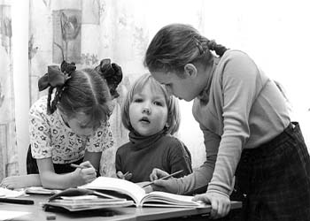
Развитие у детей навыков контроля и самоконтроля.

Slide 2
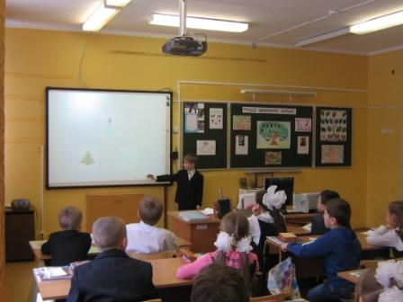
В настоящее время на первый план выдвигаются развивающие функции обучения, способствующие становлению личности младшего школьника и обеспечивающие раскрытию его индивидуальных способностей.
Самоорганизация и саморегуляция учения обеспечиваются контрольной частью учебной деятельности и именно с формирования самоконтроля рационально начинать процесс постепенной передачи учащимся элементов деятельности для её самостоятельного осуществления.

Slide 3
Контроль
Непосредственное развитие самоконтроля
Побуждение учащихся к самоконтролю
Косвенное развитие самоконтроля
Формирование потребностей в самоконтроле
Разъяснение сущности параметров самоконтроля.
Инструктаж по проведению самоконтроля.
Выяснение причин собственных ошибок.
Самопроверки.
Предупреждение ошибок.
Проверка учителем деятельности учащихся
Взаимные проверки учащихся.
Проверка учащимися деятельности учителя.
Самоконтроль

Slide 4
Виды контроля.
Виды контроля
Содержание
Методы
Вводный
Уровень знаний школьников, общая эрудиция.
Тестирование, беседа, анкетирование,наблюдение.
Текущий
Освоение учебного материала по теме, учебной единице.
Диагностические задания: опросы, практические работы, тестирование.
Коррекция
Ликвидация пробелов.
Повторные тесты, индивидуальные консультации.
Итоговый
Контроль выполнения поставленных задач.
Представление продукта на разных уровнях.

Slide 5
Методы контроля:
1. Устный опрос.
На уроках контроль знаний учащихся осуществляется в виде фронтальной и индивидуальной проверки.
При фронтальном опросе за короткое время проверяется состояние знаний учащихся всего класса по определенному вопросу или группе вопросов.
Индивидуальный устный опрос позволяет выявить правильность ответа по содержанию, его последовательность, самостоятельность суждений и выводов, степень развития логического мышления, культуру речи учащихся.
2. Письменный контроль.
Письменная проверка позволяет за короткое время проверить знания большого числа учащихся одновременно. Используется письменный контроль знаний учащихся в целях диагностики умения применять знания в учебной практике и осуществляется в виде диктантов, контрольных, проверочных и самостоятельных работ, тестов, рефератов.

Slide 6
3. Диктант.
Диктант используется как форма опроса для контроля за усвоением проходимого материала, его обобщения и систематизации и выявления готовности учащихся к восприятию нового.
4. Самостоятельная работа.
Традиционная форма контроля знаний, которая по своему назначению делится на обучающую самостоятельную работу и контролирующую. Самостоятельная работа творческого характера позволит не только проверить определенные знания, умения, но и развивать творческие способности учащихся.
Самостоятельная работа является необходимым этапом любой темы. Как правило, она проводится после коллективного решения или обсуждения задач новой темы и обязательно предшествует контрольной работе по этой теме. Работа выполняется без помощи учителя.

Slide 7
5. Контрольная работа.
Проводятся с целью определения конечного результата в обучении по данной теме или разделу.
6. Практическая работа.
Для закрепления теоретических знаний и отработки навыков и умений, способности применять знания при решении конкретных задач используется практическая работа.

Slide 8
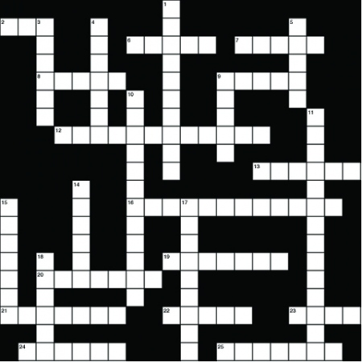
Используются и нетрадиционные виды контроля:
Кроссворды
Головоломки
Ребусы
Шарады
Викторины

Slide 9
Контроль и самоконтроль навыков следует выстраивать на следующих принципах:
1. Содержательный самоконтроль работы должен быть предельно дифференцирован, чтобы каждое усилие ученика контролировать отдельно.
2. Контрольные шкалы должны быть все время разные, чтобы система контроля обладала гибкостью, могла тонко реагировать на процесс (или регресс) в успеваемости ребенка.
3. Контроль учителя - это прежде всего средство выращивания здорового самоконтроля ребенка, следовательно ученики должны:
- получить от учителя однозначные, предельно четкие критерии контроля;
- участвовать в разработке шкал контроля вместе с учителем.
4 Самоконтроль ребенка должен предшествовать контролю учителя, лишь тогда отношения перестанут быть односторонними.

Slide 10
Психические особенности развития навыков самоконтроля у детей:
Чем младше ребенок, тем больше он нуждается в контроле своих усилий. Как сделать, чтобы ученик совершал усилия не ради учительской похвалы или хотя бы не только ради нее? Зависимость от внешнего контроля снижается тогда, когда у человека формируется внутренняя контролирующая инстанция - самоконтроль.
В ходе самоконтроля человек совершает умственные и практические действия по самооценке, корректированию и совершенствованию выполняемой ими работы, овладевает соответствующими умениями и навыками. Кроме того, самоконтроль способствует развитию мышления.
В свою очередь самоконтроль опирается на мышление и другие психические процессы. Большое значение для поведения человека, его самооценки и саморегуляции имеет речь. Особенно велика роль внутренней речи, являющейся механизмом самосознания. Самоконтроль также тесно связан с памятью и вниманием. Так, память обеспечивает закрепление образца, чтобы можно было сравнивать с ним ход и результаты выполняемой работы. Большую роль в реализации самоконтроля играют ощущения и восприятие.

Slide 11
Психологи разработали уровни сформированности самоконтроля и контроля в действиях детей:
Первый уровень - отсутствие контроля. Совершаемые учеником действия и операции никак не контролируются, часто оказываются неправильными, допущенные ошибки не замечаются и не исправляются. Часто допускаются ошибки даже при решении хорошо знакомых задач. Не умеет исправлять ошибку ни самостоятельно, ни по просьбе учителя.
Второй уровень - контроль на уровне непроизвольного внимания. Контроль выполняется неустойчиво и неосознанно. В его основе лежит неосознаваемая ил плохо осознаваемая учеником схема действия, которая зафиксировалась в его непроизвольной памяти за счет многократного выполнения одного и того же действия. Контроль же в форме специального целенаправленного действия по соотнесению выполняемого учеником процесса решения задачи с усвоенной им схемой действия отсутствует. Ученик действует импульсивно, хаотично, но за счет непроизвольного запоминания схемы и непроизвольного внимания как бы предугадывает направление правильных действий, однако не может объяснить, почему следует делать именно так, а не иначе, легко отказывается от своего решения.

Slide 12
Третий уровень - потенциальный контроль на уровне произвольного внимания. Выполняя новое задание, ученик может допустить ошибку, однако, если учитель просит его проверить свои действия или найти и исправить ошибку, ученик, как правило, находит ее и исправляет и может при этом объяснить свои действия. Одновременно совершать новое действие и соотносить его со схемой ребенок затрудняется. Что касается хорошо освоенных или неоднократно повторенных действий, то в них ребенок почти не допускает ошибок, а если допустит, может самостоятельно найти и исправить.
Четвертый уровень - актуальный контроль на уровне произвольного внимания. В процессе выполнения действия ученик ориентируется на хорошо осознанную и усвоенную им обобщенную схему действия и успешно соотносит с ней процесс решения задачи. Это приводит к тому, что действия выполняются, как правило, безошибочно. Допущенные ошибки обнаруживаются и исправляются самостоятельно, причем случаи повторения одних и тех же ошибок крайне редки.

Slide 13
Пятый уровень - потенциальный рефлексивный контроль. Столкнувшись с новой задачей, внешне похожей на решавшиеся ранее, ученик точно выполняет учебные действия в соответствии с прежней схемой, не замечая того, что схема оказывается неадекватной новым условиям. Допущенные ошибки может обнаружить с помощью учителя и, отвечая на его наводящие вопросы, может объяснить их источник - несоответствие примененного действия новым условиям задачи. Обычно после этого ученик пытается исправить свои действия, перестроить применяемый способ, тем не менее это ему удается сделать только с помощью учителя.
Шестой уровень - актуальный рефлексивный контроль. Решая новую задачу, внешне похожую на решаемые ранее, ученик может самостоятельно обнаружить ошибки, возникающие из-за несоответствия применяемого им обобщенного способа действия (или схемы) новым условиям задачи и в связи с этим самостоятельно вносить коррективы в применяемую схему действия за счет поиска и выявления еще более общих оснований действия, т.е. принципов его построения. Другими словами, ученик умеет контролировать не только соответствие выполняемых действий обобщенной их схеме, но и соответствие самой обобщенной схеме изменившимся условиям задачи.

Slide 14
Развитие самоконтроля у младших школьников подчинено закономерностям.
Сначала он является отдельной формой деятельности.
Постепенно превращается в обязательный элемент выполнения основного задания.
Так как изменяется отношение ученика к самоконтролю, меняется и уровень его сформированности.
Можно говорить о следующих педагогических показателях сформированного самоконтроля:
умение спланировать работу;
умение изменять свои действия, учитывая изменившиеся условия, находить рациональные способы решения;
умение осознанно переходить на знаковые символы и схемы;
умение осознанно чередовать развернутые и сокращенные формулы контроля;
умение самостоятельно составлять системы проверочных заданий, алгоритм проверки.

Slide 15
Говоря о способностях и возможностях самопроверки в начальных классах, надо учитывать уровень подготовленности и индивидуальные особенности учащихся. Возрастными особенностями младших школьников объясняется использование игровых заданий и дидактических игр с элементами соревнования. Это оживляет учебную деятельность, повышает интерес и воспитывает веру в свои силы и возможности. В результате такого построения уроков, учащиеся приучаются работать коллективно, и вместе с тем, каждый самостоятельно. Предлагаемые приемы позволят учителю так организовать урок, чтобы дети практически тренировались контролировать не только товарищей, но и формировали навык самоконтроля:
проверка с написанным образцом;
проверка по словесной инструкции;
взаимопроверка с товарищем;
проверка с готовым ответом или выполненным заданием в учебнике;
коллективное выполнение задания и коллективная проверка;
сочетание коллективной и индивидуальной работы;
самостоятельное придумывание заданий;
выполнение задания по алгоритму;
выполнение задания по наводящим вопросам;
выполнение задания по образу;
проверка с помощью сигнальных карточек;
подбор нескольких способов выполнения задания и выбор самого рационального;
проговаривание “про себя” объяснения выбора.
Эти приемы будут способствовать формированию ответственности за свои действия, а, в конечном счете - сформируется привычка самоконтроля.

Slide 16
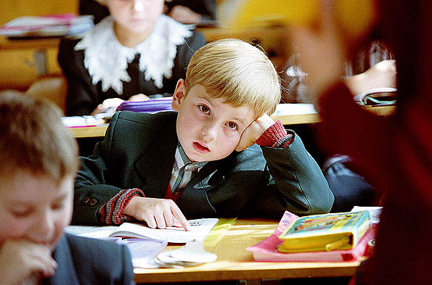
Таким образом:
Особенности действия контроля у разных учеников могут быть различными, и эти различия могут проявляться в его направленности ,в критериях, на основе которых строится контроль и т.п. Эти и другие характеристики контроля и составляют предмет его диагностики.

Slide 17
Спасибо за внимание

